Slide 1
XDR(GT1009A1R0) design 정리
2026. 05. 07

Slide 2
지원 TYPE
1. RRGB type ( 3-color, pad 위치 가변 가능 )
R
R
+
GB(시분할)
Pixel 당 3 ch. 사용
(1회 시분할)
2. RGBC / RRGBC type ( 4-color, pad 위치 가변 가능 )
R
+
GB(시분할)
+
GC(시분할)
Pixel 당 3 ch. 사용
(2회 시분할)
or
R
+
GB(시분할)
+
C
Pixel 당 3 ch. 사용
(1회 시분할)
R
R
+
GB(시분할)
+
GC(시분할)
Pixel 당 4 ch. 사용
(2회 시분할)
or
R
R
+
GB(시분할)
+
C
Pixel 당 4 ch. 사용
(1회 시분할)
3. RGBCM / RRGBCM type ( 5-color, pad 위치 가변 가능 )
R
+
GB(시분할)
+
CM(시분할)
Pixel 당 3 ch. 사용
(2회 시분할)
or
R
+
+
BM(시분할)
GC(시분할)
Pixel 당 3 ch. 사용
(2회 시분할)
R
R
+
GB(시분할)
+
CM(시분할)
Pixel 당 4 ch. 사용
(2회 시분할)
or
R
R
+
+
BM(시분할)
Pixel 당 4 ch. 사용
(2회 시분할)
GC(시분할)

Slide 3
PIN_PAD

Slide 4
GT1009A0R0 대비 주요 수정 사항
PWM dimming method 변경 | Support Type2 (R/GB, 6CH), Type3 (MONO, 12CH) : Type1(R/G/B, 12CH) 미 지원
Flexible Data mapping 지원 | 개별 DAC 사용으로, single / time_sharing ch. 선택 가능
4-5 color 지원 | RGBC / RRGBC type, RGBCM / RRGBCM type 지원
 | 개별 color 에 따른 max. curr. Level / VREF etc 개별 지원
 | color 증가로 인한, FB 선택 방법 변경
GT1009A0R0 개선 | PWM 으로 표현하지 못하는 LD data 존재 : 오류 개선
 | parity ( LD transfer ) 오류 개선
 | fault 처리 방법 변경
 | 분주 clock 확대 적용 (EMI / 소비 전류 개선)
TEST 강화 design | SCAN TEST
 | EXTERNAL clock : full function test 가능, FLL off 로 test 가능.
 | Logic 내 HVS TEST 가능 ( LDO off, 외부 전원 사용 )
 | FAULT 출력 (CH. 별 FB / OPEN / SHORT serial 출력 )
 | Trimming 간편화 ( SW_SEL, TEST : setting 만으로 ch. 별 offset trimming 가능 )

Slide 5
GT1009A0R0 대비 Block 별 수정 사항
FLL_CONTROL | 1 | clock 변경 ( 1 분주 --> 2 분주 ) clock 사용
 | 2 | FN bypass 조건 추가
 | 3 | O_OSC_CCTL bit 변경
 | 4 | 일부 register default value 변경
DIN_DECODER | 1 | O_DIN_DONE async 처리 error 수정
 | 2 | LD_SIZE 처리 변경 ( 설정된 LD_SIZE 만큼만 유효 data 처리 )
 | 3 | timeout_counter bit 변경 ( 10 bit --> 11 bit )
 | 4 | flag 추가 ( O_TIMEOUT_EXPIRED_FLAG, O_CHECKSUM_ERR_FLAG )
 | 5 | parity ( LD transfer ) 오류 개선
DOUT_ENCODER | 1 | color 추가에 따른 FB 변경
 | 2 | OPEN_DET 시점 변경 ( PWM falling --> PWM rising 시점 )
 | 3 | error flag reset 조건 변경 ( auto fault 에서 미 check flag 에 해당 ) auto fault read / reg. fault read --> onlyt reg. fault read
 | 4 | register 변경에 따른 register read 변경
 | 5 | OPEN_FB_EN 기능 추가
 | 6 | FAULT 출력 (CH. 별 FB / OPEN / SHORT serial 출력, for TEST )
FRAME_BUFFER | 1 | flexible data mapping 기능 추가
 | 2 | TYPE 1 삭제
 | 3 | frame buffer 단수 축소 ( 3 단 --> 2 단 )
EFUSE CONTROL | 1 | efuse type 변경 ( 64 bit, #4 --> 128 bit, #2)
 | 2 | trimming register 변경
DATA CONTROLLER | 1 | register 변경
 | 2 | register write PROTECTION 변경
FSYNC_CONTROLLER | 1 | SVSYNC falling 위치 변경 ( SV_MAKS counter value --> SVSYNC falling edge )
PWM_CONTROLLER | 1 | PWM 으로 표현하지 못하는 LD data 존재 : 오류 개선
 | 2 | TYPE 1 삭제
 | 3 | color 추가에 따른 VREF etc 각 ch. mapping
 | 4 | TRMMING 방법 변경 ( 5 가지, VREF/LEVEL 등을 SVSYNC 입력 없이 설정 가능 하도록 변경 )
 | 5 | CH_DELAY_EN 기능 추가 LD_MODE 시, 기존 CH_DELAY 를 기존 SVSYNC NO. 에 따라서 변경 '- 예) 16 ea SVSYNC 사용, LD_MODE 전환시, 기존 CH_DEALY 를 1/2 로 축소

Slide 6
Data Type 별 VREF / CURR LEVEL / FB LEVEL / SHORT LEVEL
MAX_CURR1_VREF [11:0]
MAX_CURR2_VREF [11:0]
MAX_CURR3_VREF [11:0]
MAX_CURR4_VREF [11:0]
MAX_CURR5_VREF [11:0]
Single data
시 분할 data
Single data
시 분할 data
OR
MAX_CURR1_LEVEL [3:0]
MAX_CURR2_LEVEL [3:0]
MAX_CURR3_LEVEL [3:0]
MAX_CURR4_LEVEL [3:0]
MAX_CURR5_LEVEL [3:0]
Single data
시 분할 data
Single data
시 분할 data
OR
1-pixels 당
Single data max. #2 지원
시분할 data max. #2 지원
FB_LEVEL1[3:0]
FB_LEVEL2[3:0]
FB_LEVEL3[3:0]
FB_LEVEL4 [3:0]
FB_LEVEL5 [3:0]
Single data
시 분할 data
Single data
시 분할 data
OR
SHORT_LEVEL1[3:0]
SHORT_LEVEL2[3:0]
SHORT_LEVEL3[3:0]
SHORT_LEVEL4 [3:0]
SHORT_LEVEL5 [3:0]
Single data
시 분할 data
Single data
시 분할 data
OR

Slide 7
Flexible Data type 선택
CHx_LD_TYPE |  | 0 | 1 | 0 | 1 | 0 | 1 | 0 | 1 | 0 | 1 | 0 | 1
LD transmit sequence |  | 1 | 2 | 4 | 5 | 7 | 8 | 10 | 11 | 13 | 14 | 16 | 17
LD_SIZE = 18 |  |  | 3 |  | 6 |  | 9 |  | 12 |  | 15 |  | 18
CHx_LD_TYPE |  | 0 | 1 | 1 | 0 | 1 | 0 | 0 | 1 | 0 | 1 | 1 | 0
LD transmit sequence |  | 1 | 2 | 4 | 6 | 7 | 9 | 10 | 11 | 13 | 14 | 16 | 18
LD_SIZE = 18 |  |  | 3 | 5 |  | 8 |  |  | 12 |  | 15 | 17
CHx_LD_TYPE |  | 0 | 1 | 1 | 0 | 1 | 0 | 0 | 1 | 0 | 1 | x | x
LD transmit sequence |  | 1 | 2 | 4 | 6 | 7 | 9 | 10 | 11 | 13 | 14
LD_SIZE = 15 |  |  | 3 | 5 |  | 8 |  |  | 12 |  | 15
 |  |  |  |  |  |  |  |  |  |  |  |  | x means the CHx_EN=0
R+GB TYPE
CHx_LD_TYPE |  | 1 | 1 | 1 | 1 | 1 | 1 | 1 | 1 | 1 | 1 | 1 | 1
LD transmit sequence |  | 1 | 3 | 5 | 7 | 9 | 11 | 13 | 15 | 17 | 19 | 21 | 23
LD_SIZE = 24 |  | 2 | 4 | 6 | 8 | 10 | 12 | 14 | 16 | 18 | 20 | 22 | 24
CHx_LD_TYPE |  | 1 | 1 | 1 | 1 | 1 | 1 | 1 | 1 | 1 | 1 | 1 | x
LD transmit sequence |  | 1 | 3 | 5 | 7 | 9 | 11 | 13 | 15 | 17 | 19 | 21
LD_SIZE = 22 |  | 2 | 4 | 6 | 8 | 10 | 12 | 14 | 16 | 18 | 20 | 22
CHx_LD_TYPE |  | 1 | 1 | 1 | 1 | 1 | 1 | 1 | 1 | 1 | x | x | x
LD transmit sequence |  | 1 | 3 | 5 | 7 | 9 | 11 | 13 | 15 | 17
LD_SIZE = 18 |  | 2 | 4 | 6 | 8 | 10 | 12 | 14 | 16 | 18
 |  |  |  |  |  |  |  |  |  |  |  |  | x means the CHx_EN=0
BGB TYPE

Slide 8
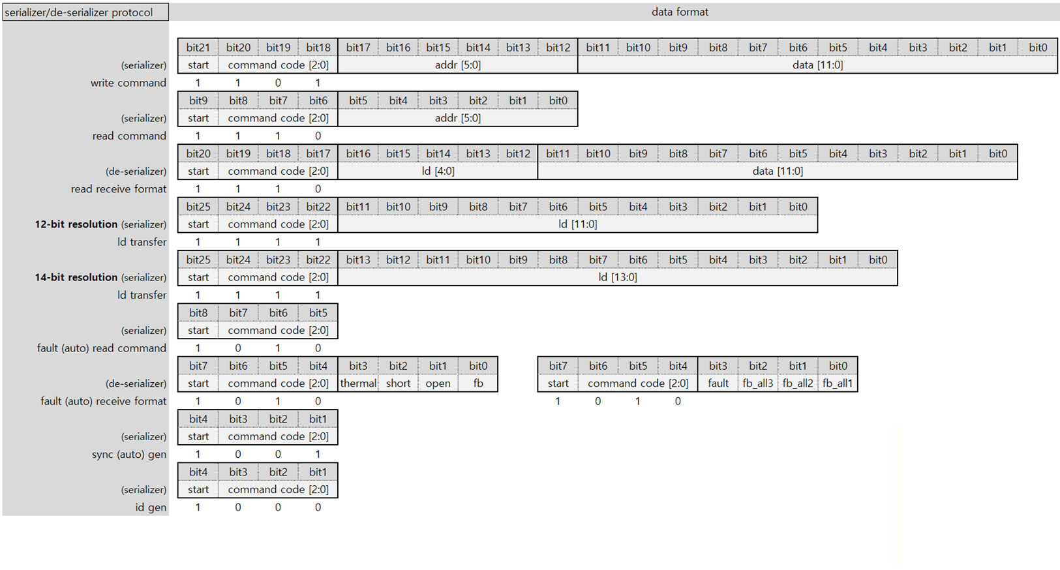
Serializer/De-serializer Protocol
0x1B, REG_RD_EN setting 이후에 register read 가능
12/14 bit 에 따라 전송 bit 가 다름

Slide 9
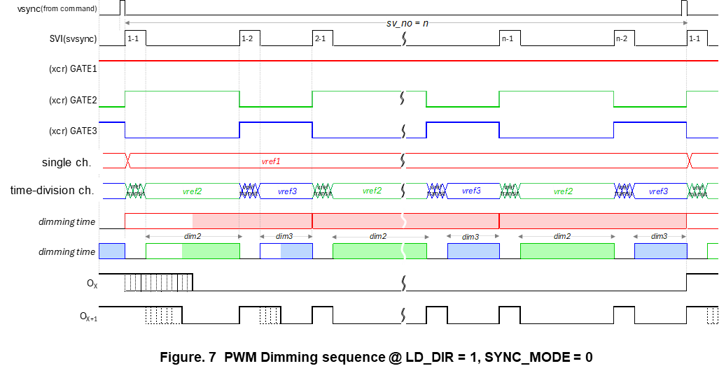
PWM Dimming Timing Diagram
VLED1 (: GATE1)
VLED2
VLED2
VLED3
VLED3
GATE2
GATE2
GATE3
GATE3
CHx
CHx+1
CHy
CHy+1
CHx
CHy
XD12R
XD12R_A
Figure. 8 PWM Dimming sequence @ LD_DIR = 0, SYNC_MODE = 0

Slide 10
PWM LD data
PWM_ RES | sub- frame # | LD data[13:0]
 |  | D13 | D12 | D11 | D10 | D9 | D8 | D7 | D6 | D5 | D4 | D3 | D2 | D1 | D0
0 (12-bit) | 4 | x | x | 11 | 10 | 9 | 8 | 7 | 6 | 5 | 4 | 3 | 2 | 1 | 0
 | 8 | x | x | 11 | 10 | 9 | 8 | 7 | 6 | 5 | 4 | 3 | 2 | 1 | 0
 | 16 | x | x | 11 | 10 | 9 | 8 | 7 | 6 | 5 | 4 | 3 | 2 | 1 | 0
 | 32 | x | x | 11 | 10 | 9 | 8 | 7 | 6 | 5 | 4 | 3 | 2 | 1 | 0
1 (14-bit) | 4 | 13 | 12 | 11 | 10 | 9 | 8 | 7 | 6 | 5 | 4 | 3 | 2 | 1 | 0
 | 8 | 13 | 12 | 11 | 10 | 9 | 8 | 7 | 6 | 5 | 4 | 3 | 2 | 1 | 0
 | 16 | 13 | 12 | 11 | 10 | 9 | 8 | 7 | 6 | 5 | 4 | 3 | 2 | 1 | 0
 | 32 | 13 | 12 | 11 | 10 | 9 | 8 | 7 | 6 | 5 | 4 | 3 | 2 | 1 | 0
sub-frames # with max. duty
step # in sub-frame without max. duty
x
don’t care
Table 6. PWM Configuration
RED : sub-frames # with max. duty = 2
GREEN : sub-frames # with max. duty = 3
BLUE : sub-frames # with max. duty = 1

Slide 11
X8 mode
동일 ld data를 8번 반복, sv_no=8
X8 mode setting 은 1-frame 내에 완료 되도록 setting 필요

Slide 12
주요 Setting 고려 사항
1. CHx_LD_TYPE[1:0]
: 2’b00 (single data1), 2’b01(single data2), 2’b10 (time-div. data1), 2’b11 (time-div, data2)
2. CHx_EN (사용되는 CH. Enable )
3. LD SIZE : LD data 의 총 # ( 예, GB-GB type : #24 )
3. MAX_CURR1~5_VREF, SHORT1~5_LEVEL, FB1~5_LEVEL, MAX_CURR1~5_LEVEL
Pixel color ( single / time-division ch. 선정 )
SV_NO[5:0] : (4 : #4 sub-frames, 8 : #8 sub-frames, 16: #16 sub-frames, 32: #32 sub-frames)
Sub-Vsync number (4 / 8 / 16 / 32)
DELAY_CHx[4:0] : max. ( SV_NO – 1 ). 예 ) 16 sub-sync delay : 15 setting
FPWM_DIV1[7:0] : PWM reference clock for RED LED ( single data)
FPWM_DIV2/3[7:0] : PWM reference clock for GREEN/BLUE LED ( time-division data)
1. time-division 간격은 max_current 의 normalization 값을 근거로 선택.
2. SVSYNC width area 는 dimming 계산 구간에 미 포함.
3. 시분할 data / single data 는 동일한 FPWM_DIV 를 사용함.
FPWM_DIV1/2/3 값
SVSYNC(pad) 에서 입력 받는 방법과 command 로 입력 받는 방법 중 선택
SYNC_MODE
V_MASK
SV_MASK_EN
SV_MASK
SYNC_MODE ( vsync generation : SVSYNC(pad) or command)

Slide 13
Power Sequence
(initial setting, setting 순서 무관)

Slide 14
FAULT 변경 사항
Register 설정으로 다양성 확보

Slide 15
Trimming Sequence
Trimming | TEST NO | TEST NAME | TEST PIN | TARGET | VDD | TEST CONDITION | TEST TYPE | SET REG | TRIM REG | DESCRIPTION | NOTE
 | 1 | Current REF | TEST | 1.4V | 3.3 | High - Z | Voltage | TEST_EN = 1'd : 1 TEST_ANA_EN[2:0] = 3'd : 0 | IREF_CTL[4:0] | Current reference Voltage trimming
 | 2 | LDO(Digital) | TEST | 1.5V | 3.3 | High - Z | Voltage | TEST_EN = 1'd : 1 TEST_ANA_EN[2:0] = 3'd : 2 | LDO_CTL[3:0] | Digital LDO Voltage trimming | **signed binary**
 | 3 | LDO(DAC) | TEST | 1.5V | 3.3 | High - Z | Voltage | TEST_EN = 1'd : 1 TEST_ANA_EN[2:0] = 3'd : 1 | LDO_DAC_CTL[4:0] | DAC LDO Voltage trimming
 | 4 | LDO(FLL) | TEST | 1.5V | 3.3 | High - Z | Voltage | TEST_EN = 1'd : 1 TEST_ANA_EN[2:0] = 3'd : 5 | LDO_OSC_CTL[3:0] | FLL LDO Voltage trimming
 | 5 | OSC Frequency | DOUT | 40/64 = 0.625MHz | 3.3 |  | Frequency | TEST_EN = 1'd : 1 MCLK64_O = 1'd : 1 OSC_MAN_EN = 1'd : 1 OSC_FLL_MAN [15:0] = 16'b : 1000000000000000 | OSC_RCTL[3:0] | Frequency trimming | * 1/64 Divided out *
 | 6 | CH_GAIN | IOUT CH(N) | P2 - P1 = 4.688mA | 3.3 | P1 : 300 , P2 : 1500 VLED = 1V | Current (Sink) | CH(N)_EN : 1'd : 1 SW_SEL : 1~5 PWMOUT_FULL : 1'd : 1 MAX_CURR_LEVEL_CH(N)[3:0] = 4'd : 3 ---P1--- MAX_CURR_VREF_CH(N)[11:0] = 12'd : (P1) ---P2--- MAX_CURR_VREF_CH(N)[11:0] = 12'd : (P2) | GAIN_CH(N)[6:0] | Gain trimming | * MAX 16mA Setting
 | 7 | CH_OFFSET | IOUT CH(N) | (P3+P4)/2 = 1.172mA | 3.3 | P3 : 200 , P4 : 400 VLED = 1V | Current (Sink) | CH(N)_EN : 1'd : 1 SW_SEL : 1~5 PWMOUT_FULL : 1'd : 1 MAX_CURR_LEVEL_CH(N)[3:0] = 4'd : 3 ---P3--- MAX_CURR_VREF_CH(N)[11:0] = 12'd : (P3) ---P4--- MAX_CURR_VREF_CH(N)[11:0] = 12'd : (P4) | OFS_CH(N)[8:0] | Offset trimming | * MAX 16mA Setting
 | 8 | eFuse Write |  |  | 5.5 |  |  | eFuse 가이드 참조

Slide 16
eFuse Trimming Signal (128 x 2)
OTP Bits | Signla Name | Bitwidth | default | Description
OTP1_DATA [127:0] | GAIN_CH1 | 7 | 7'h40 | Current trimming bit of CH1
 | GAIN_CH2 | 7 |  | Current trimming bit of CH2
 | GAIN_CH3 | 7 |  | Current trimming bit of CH3
 | GAIN_CH4 | 7 |  | Current trimming bit of CH4
 | GAIN_CH5 | 7 |  | Current trimming bit of CH5
 | GAIN_CH6 | 7 |  | Current trimming bit of CH6
 | GAIN_CH7 | 7 |  | Current trimming bit of CH7
 | GAIN_CH8 | 7 |  | Current trimming bit of CH8
 | GAIN_CH9 | 7 |  | Current trimming bit of CH9
 | GAIN_CH10 | 7 |  | Current trimming bit of CH10
 | GAIN_CH11 | 7 |  | Current trimming bit of CH11
 | GAIN_CH12 | 7 |  | Current trimming bit of CH12
 | LDO_OSC_CTL | 4 | 4'h8 | LDO OSC control
 | LDO_CTL | 4 | 4'h0 | LDO control
 | OFS_CH1 | 9 | 9'h0 | Current trimming bit of CH1
 | OFS_CH2 | 9 |  | Current trimming bit of CH2
 | OFS_CH3 | 9 |  | Current trimming bit of CH3
 | OFS_CH4 | 9 |  | Current trimming bit of CH4
OTP2_DATA [127:0] | OFS_CH5 | 9 |  | Current trimming bit of CH5
 | OFS_CH6 | 9 |  | Current trimming bit of CH6
 | OFS_CH7 | 9 |  | Current trimming bit of CH7
 | OFS_CH8 | 9 |  | Current trimming bit of CH8
 | OFS_CH9 | 9 |  | Current trimming bit of CH9
 | OFS_CH10 | 9 |  | Current trimming bit of CH10
 | OFS_CH11 | 9 |  | Current trimming bit of CH11
 | OFS_CH12 | 9 |  | Current trimming bit of CH12
 | LDO_DAC_CTL | 5 | 5'h10 | LDO DAC control
 | IREF_CTL | 5 | 5'h10 | reference current control
 | BGR_CTL | 5 | 5'h10 | BGR contgrol
 | CHIP_INFO0 | 12 | 12'h0 | chip information
 | CHIP_INFO1 | 12 | 12'h0 | chip information
 | OTP_PG_DONE | 1 | 1'b0
 | 3'h0 | 3
 | CHECKSUM | 8 | 8'h0 | checksum

Slide 17
Parity & Protection Key
< Parity >
< Protection Key >
The XD12R_A supports parity function for interface communication with XC24R.
1. 0xAAA : MAX_CURR_VREF1/2/3/4/5 만 writable
2. 0xCCC : LD_CONTROL, FLLCNT1/2, PWMCLK_DIV1/2/3, MAX_CURR_VREF1/2/3/4/5 만 writable
3. 0x555 : all reg writable
4. others : un-writable
5. WR_PROTECT reg always writable
TYPE | EVEN PARITY If the number of 1s in the data bits is odd, the parity bit is set to 1.
COMMAND | Supporting all commands except LD transfer command.
RANGE | All area of protocol.
FAIL | If the parity does not match, the command is not executed (daisy transmission is stopped).

Slide 18
REGISTER 설명

